Slide 1
Física clásica

Slide 2
¿ que es?
Se denomina física clásica a la física basada en los principios previos a la aparición de la mecánica cuántica. Incluye el estudio de la mecánica, la termodinámica, el electromagnetismo, la óptica, la acústica, la dinámica de fluidos, entre otras. La física clásica se considera determinista (aunque no necesariamente computable o computacionalmente predecible), en el sentido de que el estado de un sistema cerrado en el futuro depende exclusivamente del estado del sistema en el momento actual.

Slide 3
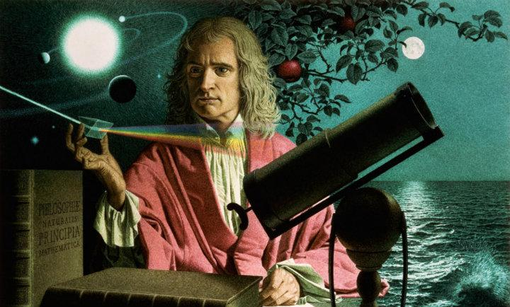

Slide 4
¿Cuando surgió?
La física clásica se conoce como tal, con la publicación en 1687 de las Leyes de Newton, formulación matemática de Isaac Newton (1643-1727) en su obra Philosophiae naturalis principia matemática. Las Leyes de Newton son la base de la física y de la mecánica clásica.

Slide 5
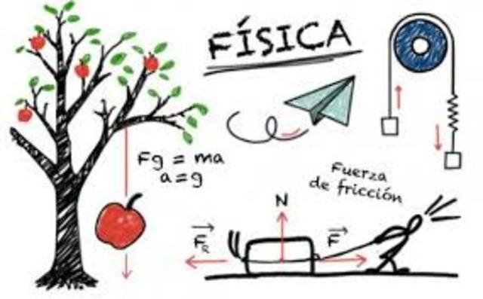

Slide 6
¿Que se descubrio en la fisica clasica?
Se denomina física clásica a la física basada en los principios previos a la aparición de la mecánica cuántica. Incluye el estudio de la mecánica, la termodinámica, el electromagnetismo, la óptica, la acústica, la dinámica de fluidos, entre otras.

